Slide 1
中野区
事業者主体プログラム
ガイドブック

Slide 2
もくじ
第1章
第3章
キャッシュレス決済について
QRコード決済のメリット・デメリット
1. キャッシュレス決済とは
2. 消費者の動き
3. 政府の動き
4. 中野区の動き
5. 他自治体の状況
1. 店舗側のメリット・デメリット
2. 消費者側のメリット・デメリット
第2章
QRコード決済とは
1. QRコード決済の概要
2. QRコード決済の決済方式
3. QRコード決済フロー
4. QRコード決済アプリを紹介
※この資料はQRコード決済に初めて触れる方に向けて作成
しております。詳細につきましては、各事業者のウェブ
サイトをご確認ください。
※本書ではスマートフォンをスマホと表記します。

Slide 3
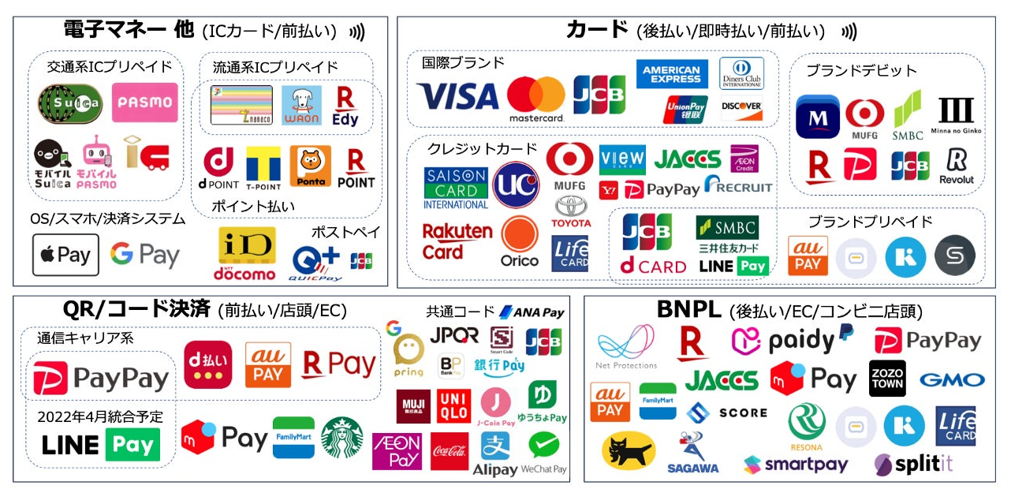
第1章
キャッシュレス決済について
1. キャッシュレス決済とは
現金を利用せずに、電子マネーやクレジットカードなどの
方法で支払いを済ませる方法です。
【出典】クラウドキャスト株式会社（2022年1月）国内キャッシュレス決済カオスマップ

Slide 4
第1章
キャッシュレス決済について
2. 消費者の動き
消費者のキャッシュレス化の流れが加速しており、特にQRコード決済は急激に伸びています。
デビットマネー※
+8.1
ポイント
+7.0
ポイント
QRコード決済
電子マネー
CHECK!
特に2019年頃に登場したQRコード決済は、他のキャッシュレス決済と比べても顕著に伸びています。
クレジットカード
※デビットマネー：カードでの支払いと同時に
銀行口座から引き落としされる仕組みのカード。
キャッシュレス決済手段別のキャッシュレス全体件数に占める割合
【出典】一般社団法人キャッシュレス推進協議会（2022年6月）キャッシュレス・ロードマップ2022

Slide 5
第1章
キャッシュレス決済について
３. 政府の動き
主要各国ではキャッシュレス決済比率が40％～60％に推移しており、
日本も国や自治体がキャッシュレス化を後押ししています。
CHECK!
最終目標
80％
キャッシュレス化を推進する理由
キャッシュレス決済比率80％を目指しています。
１）少子高齢化による労働者人口減少のため
２）現金決済のインフラコスト削減
３）インバウンド消費の拡大
2025年
40％
2021年32.5％
キャッシュレス化の施策
経産省
・キャッシュレス化モニター自治体選定
・地域におけるキャッシュレス導入支援事業
総務省
・「JPQR」普及事業
・マイナポイント事業（第1弾）
キャッシュレス決済比率の目標値
<経産省提言目標>
【出典】経済産業省 商務・サービスグループキャッシュレス推進室（2022年9月）キャッシュレス更なる普及促進に向けた方向性

Slide 6

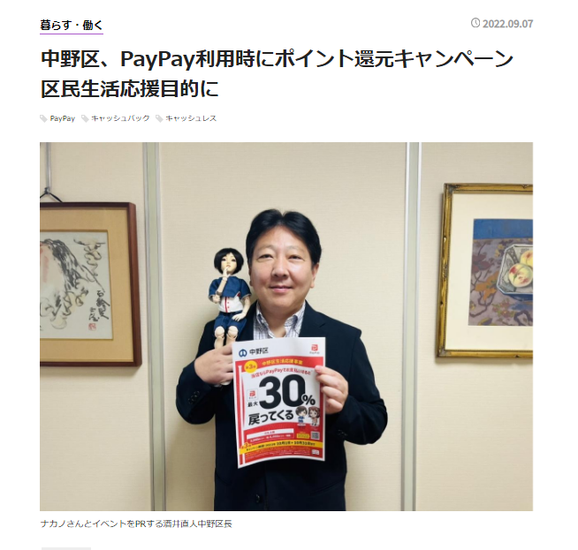
第1章
キャッシュレス決済について
４. 中野区の動き
中野区でも積極的にキャッシュレス決済を推進する事業を展開しています。
CHECK!
新型コロナウイルス感染症の長期化や物価高で影響を受ける区民や商店街、飲食店を応援する目的で、対象店舗でキャッシュレス決済をするとポイント還元する施策を展開しました。

Slide 7
第1章
キャッシュレス決済について
５. 他自治体の状況
東京都内の他の自治体でもキャッシュレス事業を実施しています。
足立区
プレミアムデジタル商品券
5,000円で6,000円分のデジタル商品券の購入が可能。
区内の商店で利用可能なプレミアム付きデジタル商品券。
CHECK!
■期間 ：令和4年7月1日～令和4年12月31日
■決済方法：専用アプリで店舗のQRコードを読み取り決済
プレミアム付きデジタル商品券として期間限定で行うもの、地域通貨として長期的に行うものなど、多様な方式がとられている。
世田谷区
せたがやPay
世田谷区内の加盟店で使える地域通貨。
チャージしたコインの送受信も可能。
■期間 ：令和3年2月～
■決済方法：専用アプリで店舗のQRコードを読み取り決済

Slide 8
第2章
QRコード決済とは
1. QRコード決済の概要
QRコード決済とは、
消費者もしくは店舗のスマホのカメラ機能や店舗の決済端末を使い、
QRコードを読み取ることで支払いを受ける決済方法です。
商店におけるQRコード決済・精算の基本的な流れ
会計
締め作業
入金

Slide 9
第2章
QRコード決済とは
2. QRコード決済の決済方式
QRコード決済には、2種類の決済方式があります。
決済時にQRコードを読み取るのが、消費者か店舗側かの違いがあります。
ユーザースキャン方式（MPM）
ストアスキャン方式（CPM）
消費者 がスマホで
お店のQRコードを読み取る
お店 が消費者の
スマホのQRコードを読み取る
店舗側のメリット
店舗側のメリット
・店舗にインターネット環境や機器がなくても
簡単に導入できる
・スマホで決済でき、会計処理が早い
・金額間違いを抑止できる
店舗側のデメリット
店舗側のデメリット
・利用者がスマホ利用者に限定される
・精算時利用者からのスマホ・アプリ操作の質問対応が必要
・消費者が自分のスマホに決済金額を入力するため、入力
間違いが生じやすい（入力金額の確認が必要）
・店舗にスマホ等の決済端末および
インターネット環境が必要

Slide 10
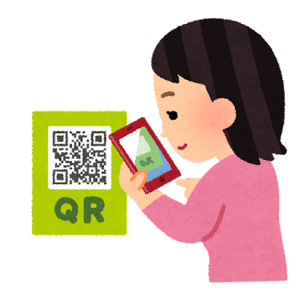
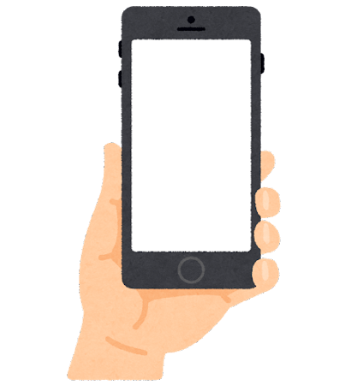
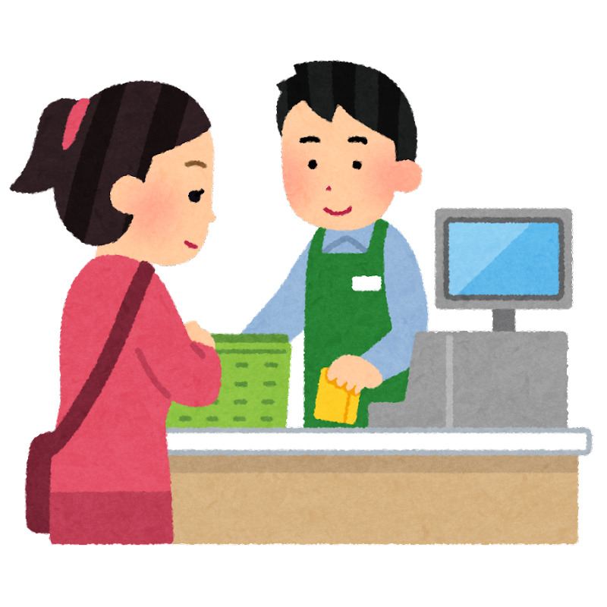
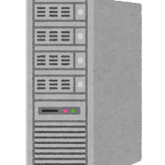
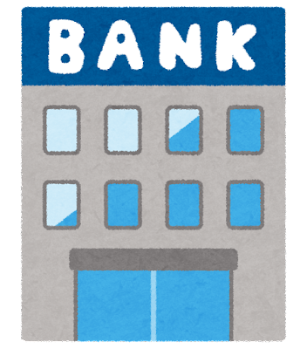
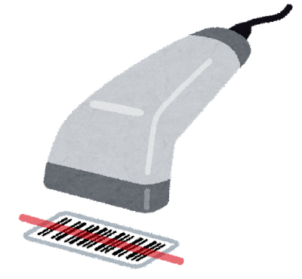
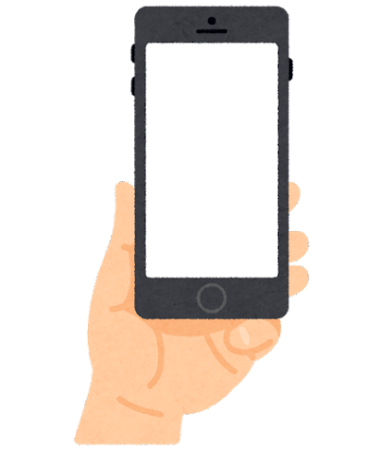
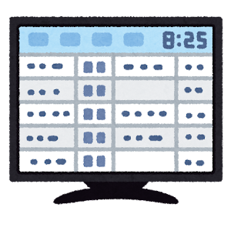
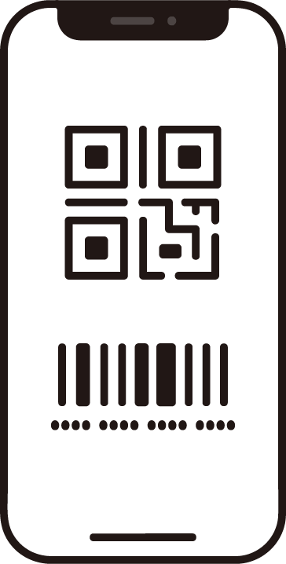
第2章
QRコード決済とは
3. QRコード決済フロー
ユーザースキャン方式（MPM）
QR決済事業者
定期的な
タイミング
で精算
消費者
消費者
店舗
消費者
店頭QRコード
を読み取る
金額を入力
金額を確認
決済実施
決済システム
銀行
ストアスキャン方式（CPM）
店舗
入金される
消費者
店舗
店舗
決済アプリを起動
消費者のスマホの
QRコードを読み取る
決済実施
WEBで確認可能
銀行

Slide 11
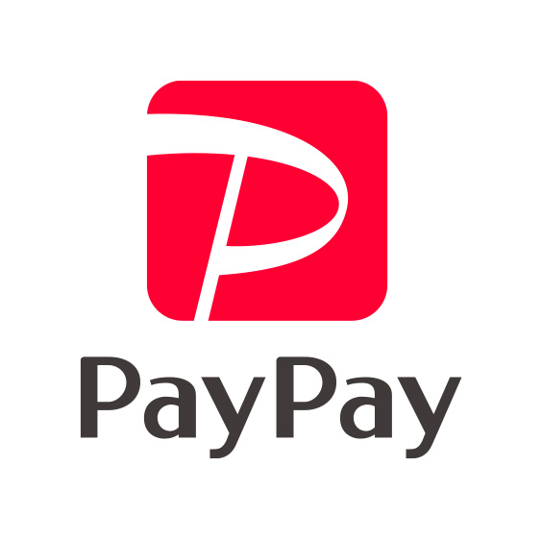





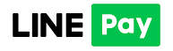

第2章
QRコード決済とは
4. QRコード決済アプリを紹介
2022年現在、利用されている代表的なアプリは下記になります。
PayPay
楽天ペイ
d払い
au PAY
（PayPay株式会社）
（楽天グループ株式会社）
（株式会社ＮＴＴドコモ）
（KDDI株式会社）
メルペイ
LINE Pay
Fami Pay
ALI Pay
（株式会社メルペイ）
（LINE Pay株式会社）
（株式会社ファミマデジタルワン）
（アントグループ）

Slide 12

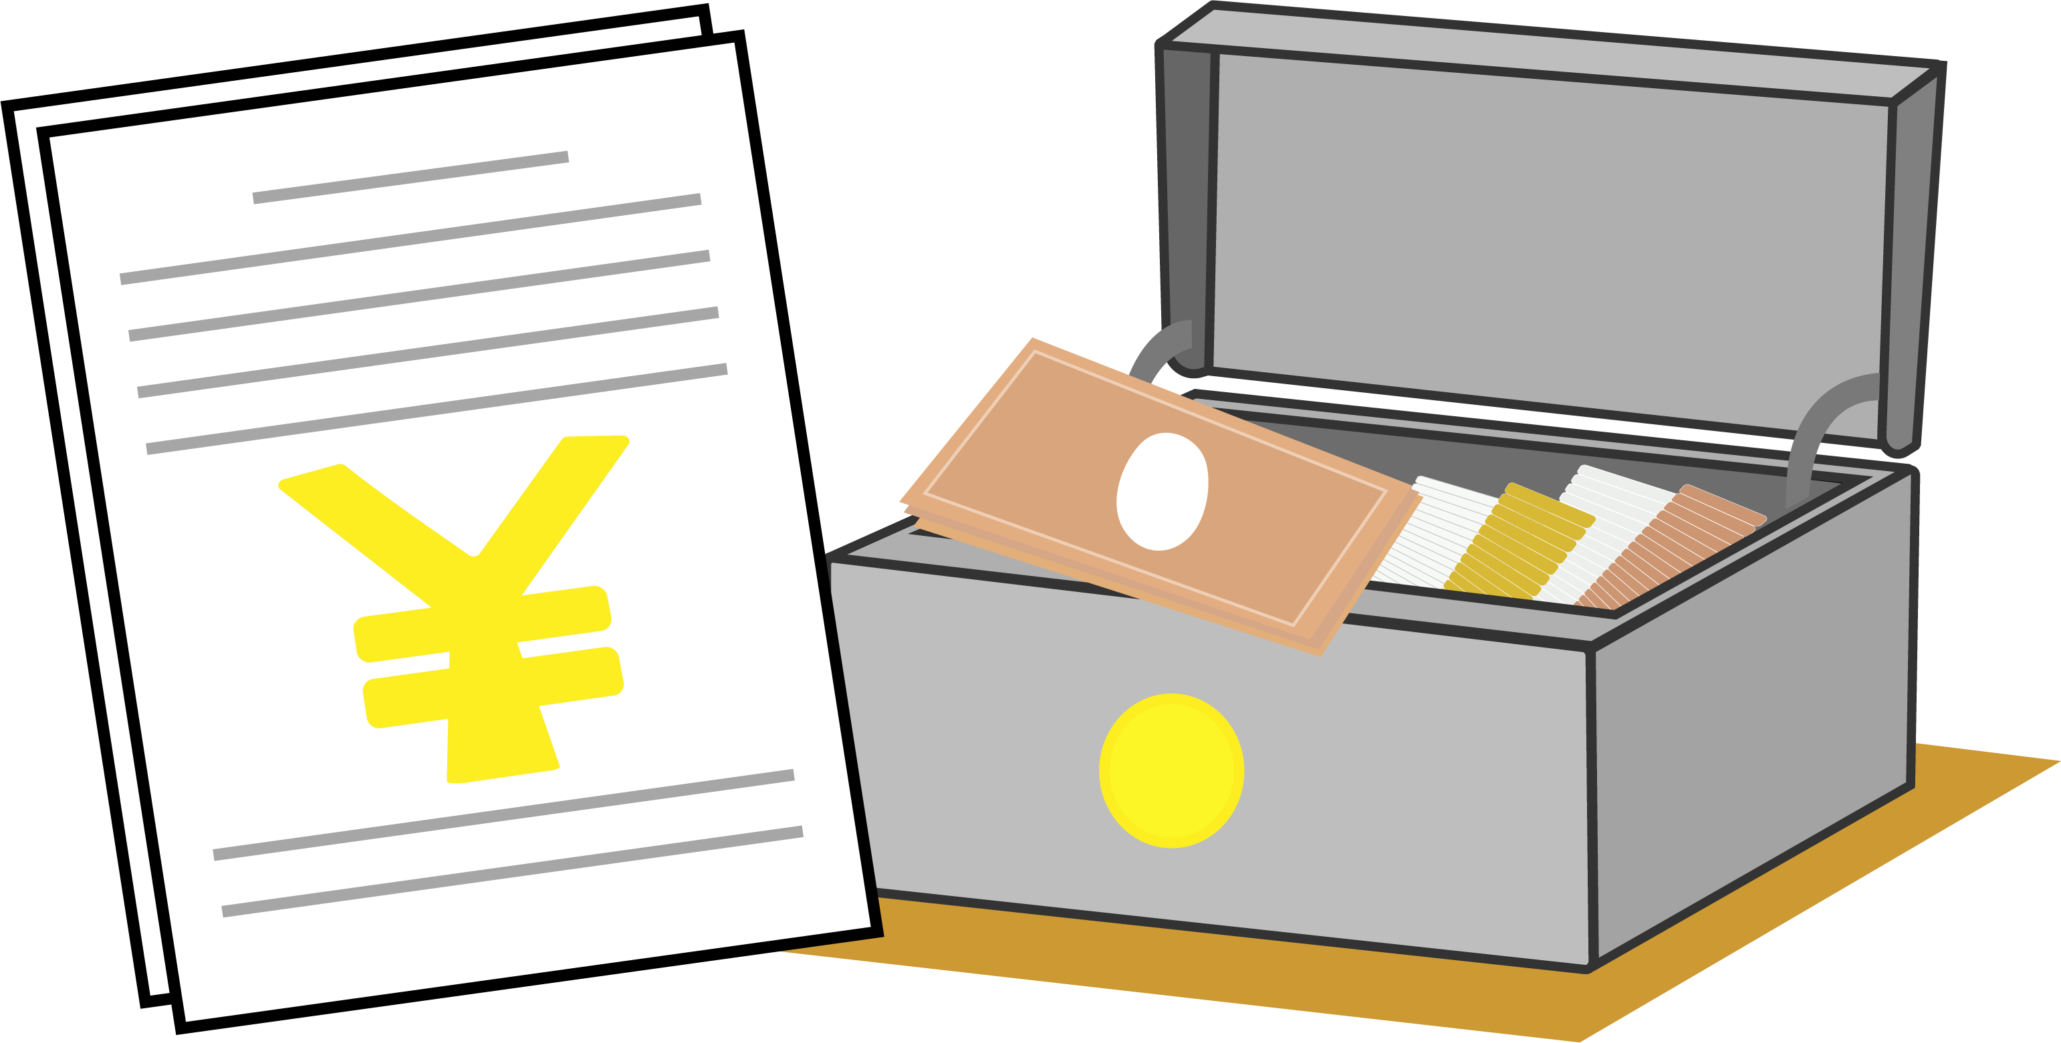


第3章
QRコード決済のメリット・デメリット
1. 店舗側のメリット・デメリット
メリット
デメリット
既存顧客離れ防止や
新規顧客獲得につながる
売り上げてすぐに
現金化できない場合がある
現金の数え間違いなど
精算時の会計ミスが防止できる
QRコード決済を使えなるなら
このお店で買おう！
売上金額入金までのタイムラグがある
お金に触れないので
衛生的
売上管理が簡易になる
会計作業が煩雑になる
決済履歴は
データで管理！
決済方式が現金以外にもあり
会計作業が大変…
決済速度が速く
混雑緩和ができる
現金の管理コストが
軽減できる
手数料※や導入費用がかかる
お釣りを渡すなどの
時間が無くなることで
会計もスピーディーに！
※決済手数料と振込手数料
※ここでは、MPM方式・CPM方式について説明しています。

Slide 13
第3章
QRコード決済のメリット・デメリット
2. 消費者側のメリット・デメリット
メリット
デメリット
決済がスムーズになる
利用場所、利用金額などの
利用履歴が確認できる
QRコード決済を
導入している場所でしか
利用ができない
スマホだけで支払えるから
決済がラク！
お金に触れないので
衛生的
ポイント等の
還元がある
端末の電池切れの際に
決済ができない
現金を持ち運ぶ
必要がない
盗難時の補償がある
場合がある
スマホやアプリが
使える必要がある
※ここでは、MPM方式・CPM方式について説明しています。

Slide 14
勉強会を受講した店主（リーダー）から他店主へ
ご説明いただく際のポイント
ポイント
キャッシュレスは思っているよりも難しくないこと
✓
・複雑な手順を踏む必要はなく、マニュアル等もあることを伝えましょう。
・わからなければ決済事業者のコールセンターなど、相談先があることを伝えましょう。
ポイント
消費者のキャッシュレス化の流れは想像以上に加速していること
✓
・ キャッシュレス化に対する消費者のニーズが高まっていることを伝えましょう。
・「機会喪失になりますよ。」というデメリットの面も併せて説明しましょう。
ポイント
お店側は手数料や現金化までのタイムラグなど負担があること
✓
・ 一般的に２～３％ほど決済手数料を支払う必要があります。
・決済実施後、定期的なタイミングでまとめて精算・振り込みがされるため、即時現金化される
わけではない（タイムラグが発生する）ことは丁寧に説明しましょう。
ポイント
行政が支援する地域商品券のデジタル化について
✓
・ 期間を限定した使い切り型の商品券で、店舗側に初期・運用費用が発生しない事業があります。
・ 商品券のデジタル化を契機にその後地域通貨が導入され、継続的に利用される場合もあります。

Slide 15
免責・他社所有商標に関する表示
【免責】
※本ガイドブックで紹介しているアプリ、サービス内容や情報は2022年12月時点のものです。内容については変更
される場合もあります。あらかじめご了承ください。
※掲載している情報や製品、アプリの利用により生じた損害については一切の責任を負いませんので、ご了承ください。
※本ガイドブックで紹介している操作手順は、Xperia 10 Ⅲを使って説明しています。機種やOSのバージョンにより
操作手順が異なる場合もありますので、あらかじめご了承ください。
※掲載している内容は、情報の提供のみを目的としています。このガイドブックによる運用については、必ずご自身の
責任と判断によって行ってください。
また、事例として紹介するサービスや製品は一例です。各都道府県・自治体の方針に従い、使用するものを決定して
ください。
【商標】
※QRコードは株式会社デンソーウェーブの登録商標です。
※PayPayおよびPayPayロゴはPayPay株式会社の商標または登録商標です。
※楽天ペイおよび楽天ペイロゴは楽天グループ株式会社の商標または登録商標です。
※d払いおよびd払いロゴは株式会社NTTドコモの商標または登録商標です。
※au PAYおよびau PAYロゴはKDDI株式会社の商標または登録商標です。
※メルペイおよびメルペイロゴは株式会社メルカリの商標または登録商標です。
※LINE PayおよびLINE PayロゴはLINE Pay株式会社の商標または登録商標です。
※Fami PayおよびFami Payロゴは株式会社ファミマデジタルワンの商標または登録商標です。
※ALI PayおよびALI Payロゴはアリババ株式会社の商標または登録商標です。
※その他、本文中のサービス名、商品名、ロゴなどは、それぞれの会社の商標、登録商標、商品名です。
なお、本文中では™マーク、®マークは明記していません。

